Slide 1
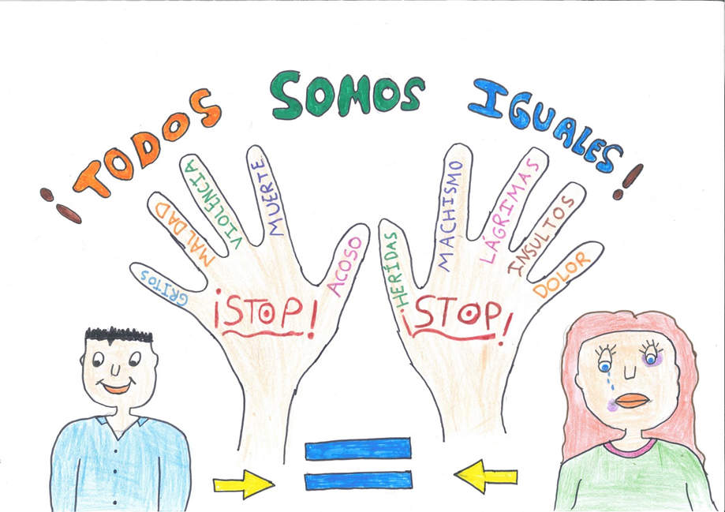
ARTICULEMOS PARA PREVENIR

Slide 2
SONCCOYMI P’AQUISCA KASHIAN
MI CORAZON ESTA ROTO
En todas las sociedades los comportamientos tienen componentes de violencia. La historia del Perú no es excepcional, pero tampoco es sangrienta como en otras partes del mundo.
No debemos pretender olvidar la violencia que nos ha representado las insurrecciones campesinas, las matanzas de terratenientes, las matanzas de obreros, las represiones policiales y militares, las esterilizaciones forzadas. Una comisión de la verdad que aun no concluye.
En la sierra del país, los procesos de modernización que tuvimos excluyeron a una capa muy peculiar: los mistis y los hijos de los mistis (esas clases medias provincianas asociadas con el poder terrateniente, que se canalizaron hacia formas intelectuales). La exclusión de esta gente fue brutal, y ellos reaccionaron también de una manera brutal.
confianza

Slide 3
SONCCOYMI P’AQUISCA KASHIAN
MI CORAZON ESTA ROTO
En la selva los mayores procesos de cambio social se producen con el auge de la coca. Y en general los gobiernos de turno, le temen al significado de la selva. La presencia del Estado es poca o nula: no hay carreteras, no hay establecimientos de salud, no hay agua potable…pero también dicen que nadie controla a la policía, al ejército y los jueces, que pueden estar asociados con el narcotráfico y que los alcaldes no responden ante nadie. Es decir, hay un desgobierno.
Y la costa, que alberga la frustración incluso de las capas altas de nuestra sociedad: limeña-arequipeña-truijillana-piurana…, la que le molesta estar al lado, de como dice un conocido vals de Abanto Morales: de uno con olor a parmesano y chanel, pero que es igual a uno de la high life international. Sin embargo es el revolucionario emprendedor.
confianza
Con todo ello, no hemos conseguido conformar una identidad nacional consensuada, lo cual nos lleva a deslegitimar nuestra propia historia

Slide 4
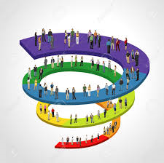
Problemas estructurales
Como diría Zygmunt Bauman somos una sociedad líquida donde las condiciones de actuación de sus miembros cambian antes de que las formas puedan consolidarse en hábitos y en rutinas.
Los conflictos sociales en el Perú tienen esas tendencias, por ello no tenemos recetas para resolverlos, ni ahora, ni antes , ni después.
Hay factores y factor común: tienen su origen en necesidades y demandas insatisfechas de las poblaciones vulnerables, que son básicas.
Este problema estructural ha sido aprovechado por líderes infructuosos y violentos que en su mayoría convierten el conflicto en: disputas políticas que lo suman a las carencias institucionales.

Slide 5
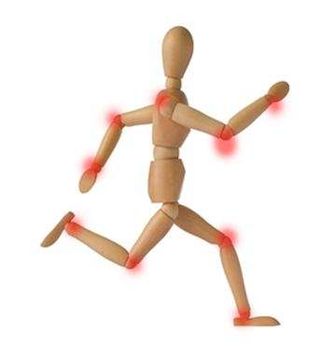
¿ Articulamos?
Si.
Entre el ejecutivo, la articulación es más rápida y fluida; sin embargo, a menudo solo se da cuando estalla el conflicto.
En la actualidad esta articulación presenta debilidades y la interrelación entre organismos e instituciones no es óptima.
Se complica más aun cuando hablamos de articulación entre gobiernos locales, regionales y el nacional. No todos se sienten estado.
Existen varios casos donde los gobiernos locales o regionales impulsan los conflictos y anteponen los intereses particulares.

Slide 6
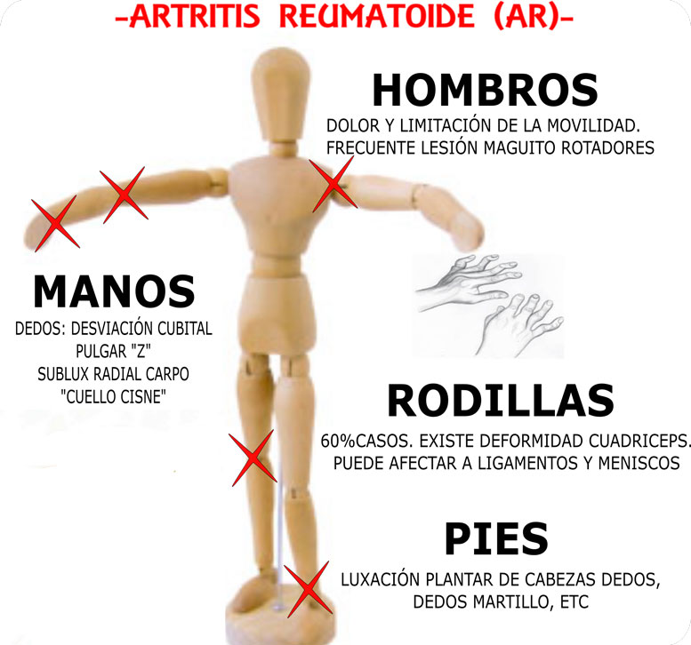
ARTRITIS
Es necesario institucionalizar un Sistema Nacional de Prevención, Gestión y Tratamiento de Conflictos Sociales, que tenga un marco normativo y pautas oficiales. Existen proyectos al respecto.
El tema es complejo, técnica, económica y políticamente, pues incluso un Sistema Nacional debe pasar por aprobaciones, pero por aceptaciones interministeriales.
La articulación no solo es a nivel del Estado, sino también con la Sociedad Civil.

Slide 7
El papel del MININTER
La Dirección General de Orden Público propone, promueve, formula, conduce, supervisa y monitorea el cumplimiento de las políticas y estrategias sectoriales en materia de prevención y gestión de conflictos sociales, en coordinación con los órganos del Sector y con los tres niveles de gobierno.
Además diseñamos y ejecutamos acciones que contribuyen al desarrollo de las Organizaciones Sociales, Comunidades Campesinas y Nativas y Rondas Campesinas, para fortalecer su contribución en materia de prevención de conflictos sociales y los relativos a la paz social. Depende jerárquicamente del Viceministerio de Orden Interno.
Identificamos y analizamos los potenciales conflictos desde sus estados iniciales hasta su desarrollo, para una adecuada toma de decisiones institucionales.
Coordinamos con la ONDS y diversos sectores para la prevención o gestión de los conflictos. Lo ideal es evitar el escalamiento de los conflictos.

Slide 8
El MININTER y la articulación
Internamente coordinamos con otros organismos de la institución: inteligencia, PNP, regiones policiales, prefecturas.
Activamos los protocolos internos y externos de alarmas.
La información producida es constante. Se realiza trabajo de campo directo.
Participamos en espacios de diálogo, acompañando a la ONDS u otras instituciones.
El objetivo es impulsar el diálogo y la transformación del conflicto en oportunidades, evitando el uso de la fuerza.

Slide 9
Conclusiones
La visión de un conflicto debe ser integral y no ser reducido solo a las demandas de ese momento: Se deben tener en cuenta las causas profundas y estructurales a ser atendidas para abordar la problemática general de los conflictos sociales.
Existe un esfuerzo intersectorial para articularnos en la prevención de conflictos que requiere formalizarse mediante un Sistema Nacional de Prevención y Gestión de Conflictos.
Desde el MININTER apostamos por la articulación intersectorial, aplicando mecanismos inmediatos que apunten a impedir el escalamiento de los conflictos.
La articulación no solo es necesaria en temas de conflicto sociales, sino también en cualquier espacio social donde se requiera de una buena gobernanza.
Es la presencia del Estado en la vida social del país la que nos ayudará a prevenir los conflictos sociales.
Notes:
Visión integral y no coyuntural
Cultura de la prevención

Slide 10
RECOMENDACIONES
Es muy necesario impulsar un Sistema Nacional de Prevención y Gestión de conflictos sociales a nivel nacional.
Es necesario tratar los conflictos mediante la articulación intersectorial, con un líder estratégico.
Debemos tener un sistema interactivo entre los 19 ministerios que nos permita retroalimentarlo con información al respecto de la situación de los conflictos, demandas, compromisos.
Se debe compartir información y acciones entre sectores, unificando protocolos, manteniendo comunicación constante y elaborando herramientas colaborativas.
Como Estado debemos comprender que esto implica tener mejores partidas presupuestales que permitan una logística adecuada para abordar los diferentes casos.

